Slide 1
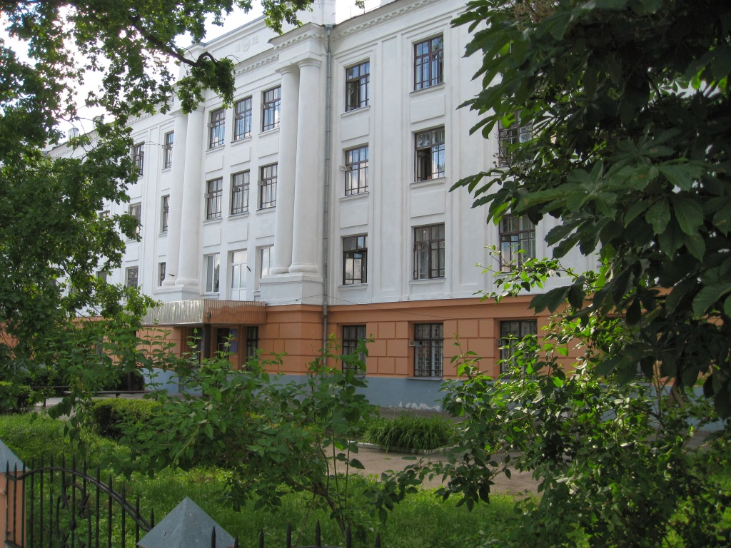
ПЕДАГОГІЧНА РАДА №4
травень, 2018

Slide 2
ПИТАННЯ ДЛЯ РОЗГЛЯДУ
Про результати річної атестації учнів ІІ курсу та нагородження Похвальними грамотами за особливі успіхи у вивченні окремих предметів (Т.М. Шевчук)
Про ефективність організації фізичного виховання в ліцеї та про медико-педагогічний контроль за фізичним вихованням учнів у 2017-2018 н.р. (Т.М.Вантух)
Різне.
Про моральне та матеріальне заохочення учасників НВП (спільне засідання з Радою ліцею) (Т.М. Шевчук, Т.М.Шмаглій)
Про проект освітньої програми та навчального плану на 2018-2019 н.р. (спільне засідання з Радою ліцею) (Т.М. Шевчук, Т.М.Шмаглій)

Slide 3
ЗАВДАННЯ ПЕДАГОГІЧНОЇ РАДИ
Проаналізувати результати річної атестації учнів ІІ курсу та визначити претендентів на нагородження Похвальними грамотами за особливі успіхи у вивченні окремих предметів;
Сприяти формуванню колективного мислення у прийнятті управлінських рішень;
Проаналізувати стан організації фізичного виховання в ліцеї та ефективність медико-педагогічного контролю за фізичним вихованням учнів у 2017-2018 н.р.;
Визначити претендентів на моральне та матеріальне заохочення учасників НВП.

Slide 4
ПРОЕКТ УХВАЛИ ПЕДАГОГІЧНОЇ РАДИ
До питання №1
1. Нагородити учнів ІІ курсів, які мають особливі успіхи у вивченні окремих предметів, Похвальними грамотами.
Оформити особові справи учнів ІІ курсу за результатами річної атестації до 30.08.2018 (класні керівники).

Slide 5
ПРОЕКТ УХВАЛИ ПЕДАГОГІЧНОЇ РАДИ
До питання №2
Адміністрації:
1. здійснювати медико-педагогічний контроль за фізичним вихованням учнів у 2018-2019 н.р. відповідно до спільного наказу МОНУ і МОЗУ від 20.07.2009 №518/674;
2. підготувати Звіт про результати проведення щорічного оцінювання фізичної підготовленості учнів до 30.08.2018;
3. підготувати клопотання головному лікарю Ніжинської ЦМЛ ім. М.Галицького про проходження медичного огляду учнями І курсів до 29.05.2018;
4. підготувати наказ по ліцею «Про стан оорганізації фізичного виховання в ліцеї та про медико-педагогічний контроль за фізичним вихованням учнів у 2017-2018 н.р.» до 29.05.2018 відповідно до пропозицій, наданих у довідці;
5. підготувати наказ по ліцею про поділ на групи під час вивчення предмета фізична культура до 01.09.2018 відповідно до наявність медичних довідок із визначенням групи для занять фізичною культурою

Slide 6
ПРОЕКТ УХВАЛИ ПЕДАГОГІЧНОЇ РАДИ
До питання №3
Підготувати подання до Управління освіти і науки Чернігівської облдержадміністрації на нагородження педагогів ліцею до 01.06.2018 (адміністрація):
1.1. Нагрудним знаком «Василь Сухомлинський» – Л.М.Павлюк;
1.2. Грамотою МОН України – С.М.Сліпак;
1.3. Щорічною премією імені Софії Русової – А.Кайдаш;
1.4. Почесною грамотою Управління освіти і науки ЧОДА – О.В. Міщенко, О.М.Капленко, Ю.Ю.Дерід

Slide 7
НАВЧАЛЬНИЙ ПЛАН
на 2018-2019 н.р.

Slide 8
 | Предмети | Кількість годин на тиждень
№ п/п |  | ІІ курс (11 клас)
 |  | Української філології профіль |  | Іноземної філології профіль |  | Фізико-математичний профіль
 |  | Українська мова навчання | Державний стандатт | Вивчається 2 іноземні мови | Державний стандатт | Українська мова навчання | Державний стандатт
1 | Українська мова | 4+1 | 4 | 2+1 | 2 | 1+1 | 1
2 | Українська література | 4 | 4 | 2+1 | 2 | 2 | 2
3 | Зарубіжна література | 3 | 3 | 2 | 3 | 1 | 1
4 | Іноземна мова | 3+1 | 3 | 5+1 | 5 | 3 | 3
5 | Друга іноземна мова |  |  | 3 | 3
6 | Математика | 3 | 3 | 3 | 3
7 | Алгебра |  |  |  |  | 5 | 5
8 | Геометрія |  |  |  |  | 4 | 4
9 | Інформатика | 1 | 1 | 1 | 1 | 1+1 | 1
10 | Історія України | 1,5+1,5 | 1,5 | 1,5+0,5 | 1,5 | 1,5 | 1,5
11 | Всесвітня історія | 1 | 1 | 1 | 1 | 0,5 | 1
12 | Географія
13 | Екологія | 0,5 | 0,5 | 0,5 | 0,5 | 0,5 | 0,5
14 | Біологія | 1,5 | 1,5 | 1,5 | 1,5 | 1 | 1,5
15 | Фізика | 1 | 2 | 1 | 2 | 6 | 6
16 | Астрономія | 0,5 | 0,5 | 0,5 | 0,5 | 0,5 | 0,5
17 | Хімія | 1 | 1 | 1 | 1 | 1 | 1
18 | Художня культура | 0,5 | 0,5 | 0,5 | 0,5 | 0,5 | 0,5
19 | Фізична культура | 2 | 2 | 2 | 2 | 2 | 2
20 | Захист Вітчизни | 1 | 1,5 | 1 | 1,5 | 1 | 1
 | Громадянська освіта:
21 | Економіка | 1 | 1 | 1 | 1 | 0,5 | 1
22 | Людина і світ | 0,5 | 0,5 | 0,5 | 0,5 | 0,5 | 0,5
23 | Правознавство
24 | Технології | 1 | 1 | 1 | 1 | 0,5 | 1
 | Разом | 32,5+2 | 32,5 | 33,5+1 | 33,5 | 35 | 35
 | Додатковий час на поглиблене вивчення предметів, введення курсів за вибором, факультативів | 3,5 |  | 3,5 |  | 3
 | Курси за вибором: | 3 |  | 1,5 |  | 1
1 | Англійська мова |  |  | 1,5
2 | Математика |  |  |  |  | 1
3 | Українська література | 1
4 | Українська мова | 2
 | Факультативи: | 0,5 |  | 2 |  | 2
1 | Історія України | 0,5
2 | Українська мова |  |  | 2 |  | 2
 | Гранично допустиме навчальне навантаження на одного учня (без фізичної культури) | 33 |  | 33 |  | 33
Всього фінансується (без урахування поділу класів на групи) |  | 38 |  | 38 |  | 38

Slide 9
 | Навчальні предмети | Кількість годин на тиждень у класах
№ п/п |  | І курс (10 клас)
 |  | Української філології |  | Іноземної філології |  | Математичний
 | Базові предмети | Українська мова навчання | Державний стандарт | Вивчається 2 іноземні мови | Державний стандарт | Українська мова навчання | Державний стандарт
1 | Українська мова | 4+1 | 4 | 2+2 | 2 | 2 | 2
2 | Українська література | 4 | 4 | 2 | 2 | 2 | 2
3 | Зарубіжна література | 3 | 3 | 1 | 1 | 1 | 1
4 | Іноземна мова | 2+2 | 2 | 5+1 | 5 | 2 | 2
5 | Друга іноземна мова |  |  | 3 | 3
6 | Математика (алгебра і початки аналізу та геометрія) | 3 | 3 | 3 | 3
7 | Алгебра |  |  |  |  | 6 | 6
8 | Геметрія |  |  |  |  | 3 | 3
9 | Історія України | 1,5+1 | 1,5 | 1,5+1 | 1,5 | 1,5 | 1,5
10 | Всесвітня історія | 1 | 1 | 1 | 1 | 1 | 1
11 | Природничі науки (експериментальний інтегрований курс) | 4 | 4 | 4 | 4
12 | Географія |  |  |  |  | 1,5 | 1,5
13 | Біологія і екологія |  |  |  |  | 2 | 2
14 | Фізика і астрономія |  |  |  |  | 3 | 3
15 | Хімія |  |  |  |  | 1,5 | 1,5
16 | Фізична культура | 3 | 3 | 3 | 3 | 3 | 3
17 | Захист Вітчизни | 1,5 | 1,5 | 1,5 | 1,5 | 1,5 | 1,5
18 | Громадянська освіта | 2 | 2 | 2 | 2 | 2 | 2
 | Вибірково-обов'язкові предмети
1 | Інформатика | 1,5 | 1,5 | 1,5 | 1,5 | 1,5 | 1,5
2 | Мистецтво | 1,5 | 1,5 | 1,5 | 1,5
3 | Технології |  |  |  |  | 1,5 | 1,5
 | Додаткові години на профільні предмети, окремі базові предмети , спеціальні курси, та інивідуальні заняття | 2 | 2 | 2 | 2 | 2 | 2
 | Спеціальні курси:
1 | Українська мова | 2
2 | Англійська мова |  |  | 2
 | Індивідуальні заняття
1 | Українська мова |  |  |  |  | 2
 | Гранично допустиме навчальне навантаження на одного учня (без фізичної культури) | 33 |  | 33 |  | 33
Всього фінансується (без урахування поділу класів на групи) |  | 38 |  | 38 |  | 38

Slide 10
ПРОЕКТ УХВАЛИ ПЕДАГОГІЧНОЇ РАДИ
До питання №3
Адміністрації:
Розмістити на сайті ліцею для громадського обговорення проект навчального плану до 29.05.2018;
подати навчальні плани для схвалення на загальні збори 08.06.2018;
підготувати освітні програми на 2018-2019 н.р. до 30.08.2018
Головам предметним кафедр подати пропозиції щодо попереднього розподілу навчального навантаження на 2018-2019 н.р. до 08.06.2018.

Slide 11
ДЯКУЄМО ЗА УВАГУ!

